Slide 1

03 Parte – Evaluación
MongoDB Atlas
ESTUDIANTE:
Esparza Guevara Saúl

Slide 2
Especificaciones
Considerando la información del frontend:
  Grabar el proceso (1 integrante del equipo), realizando el intercambio correspondiente.
  En la BD Biblioteca, agregar las colecciones necesarias.
  Agregar 300 usuarios.
  Generar 30 prestamos diferentes.
  Evidenciar el proceso de CRUD.
  Realizar 3 consultas complejas

Slide 3
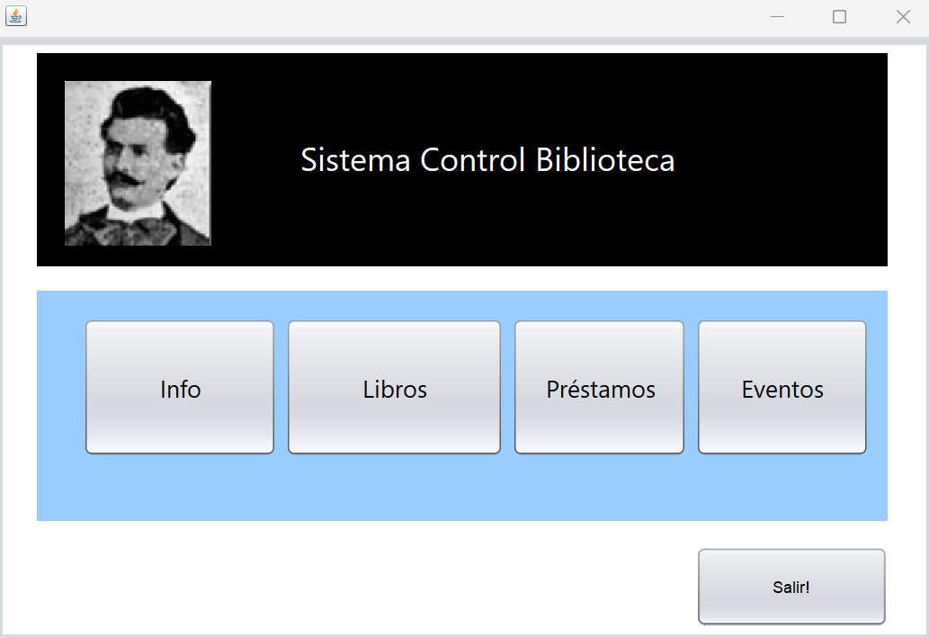

Slide 4
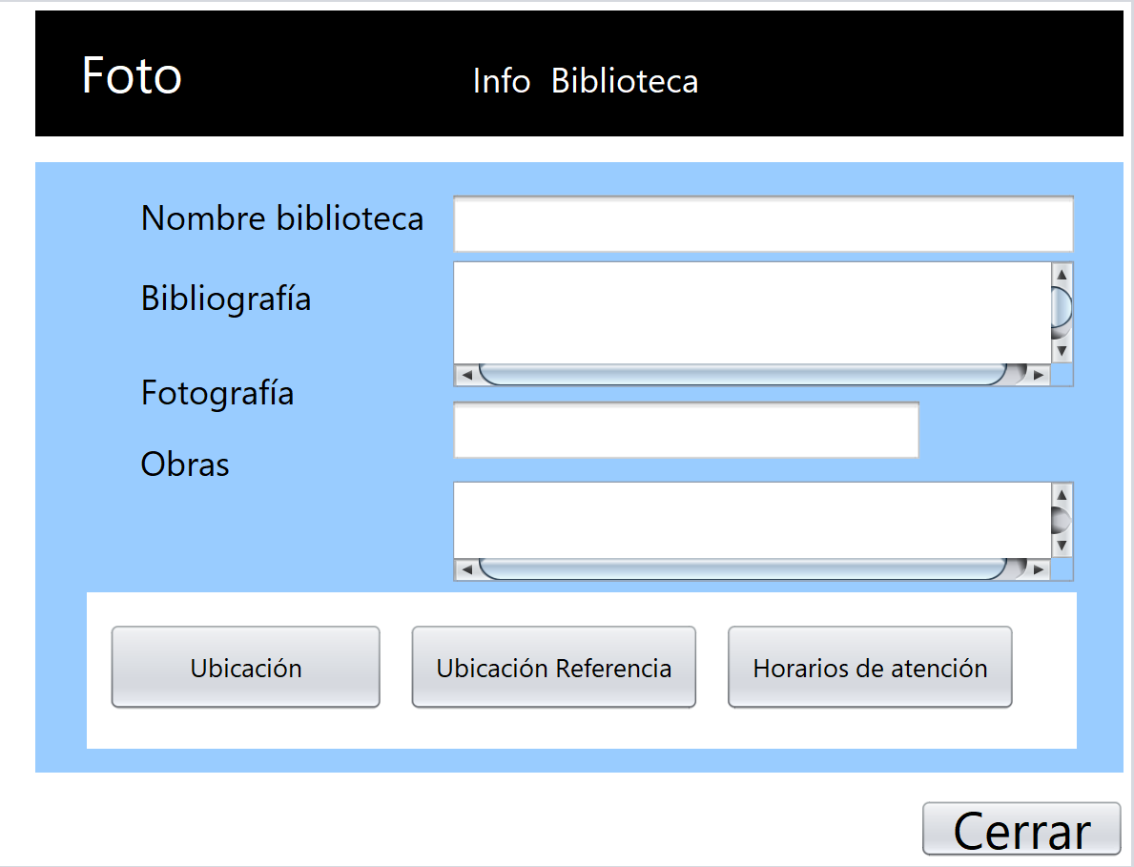

Slide 5
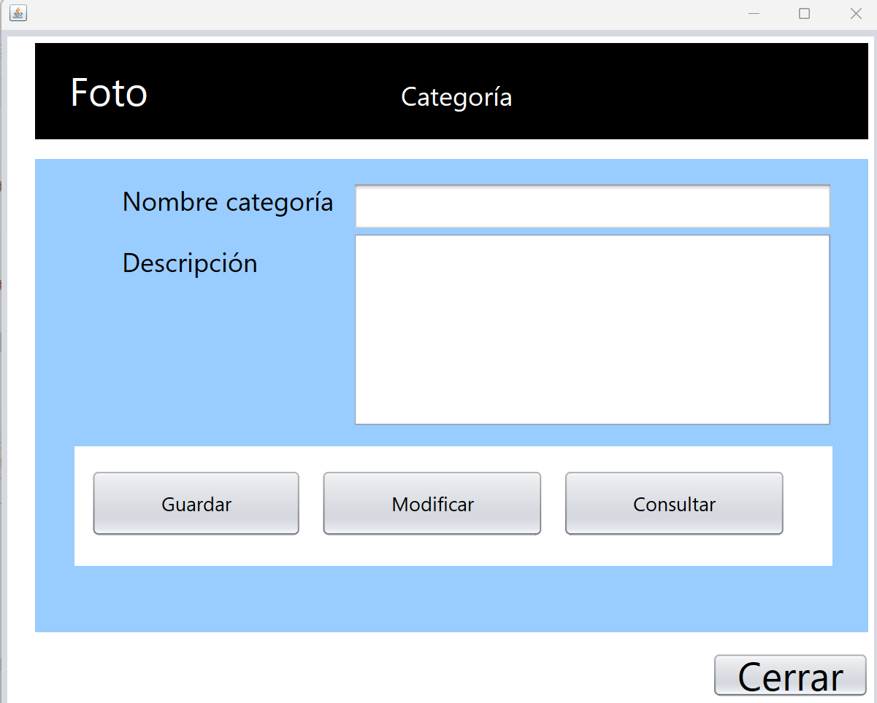

Slide 6
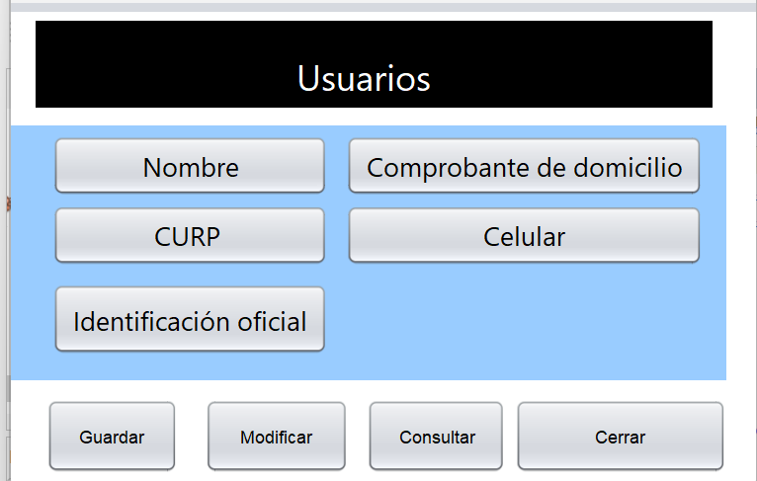

Slide 7
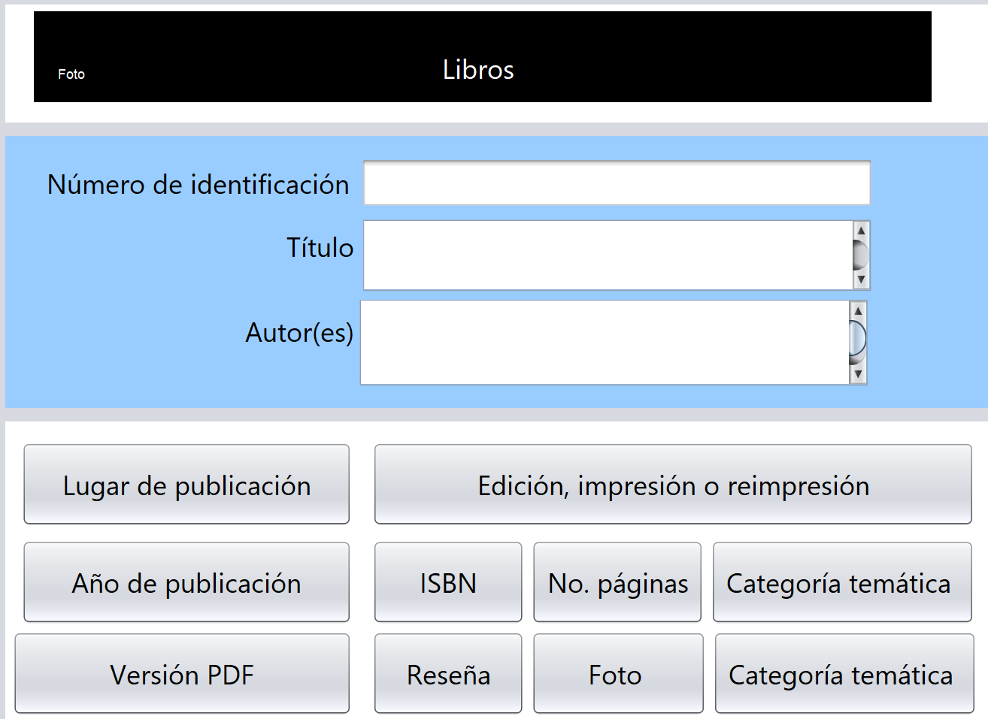

Slide 8
